Slide 1
Presentazione prima Sprint
Gruppo 04
Lanzara Nicola
Orlando Palma
Pacifico Simone
Vitolo Miriam

Slide 2
Presentazione
01. Release
02. Sprint e Product Backlog
Sguardo alla prima release del software
User story pianificate per la sprint, completate e rimanenti
03. Burndown chart
04. Sprint review
05. Sprint retrospective
Rappresentazione grafica dei progressi
Presentazione sintetica della sprint review
Presentazione sintetica della sprint retrospective

Slide 3
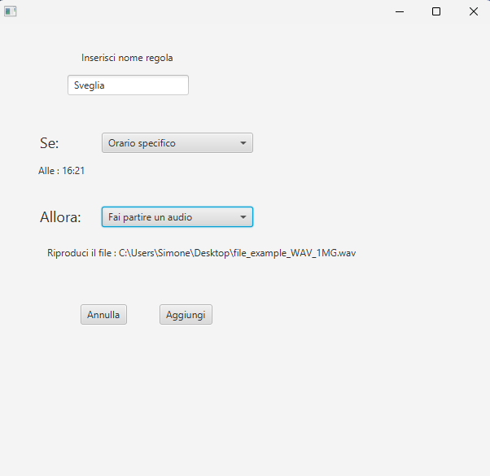
Prima Release
Con la prima release l’applicazione permette di:
Creare una nuova regola
Impostare un orario come condizione
Impostare un file audio da far partire come azione
Impostare un messaggio da mostrare come azione
Eliminare, disattivare e attivare le regole già create

Slide 4
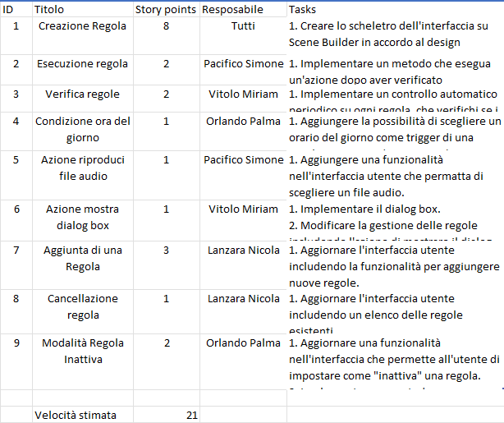
Sprint Backlog
Product Backlog
Non sono stati trovati nuovi task da completare
No technical debts
‹#›
Presentazione prima sprint
27 novembre 2023

Slide 5
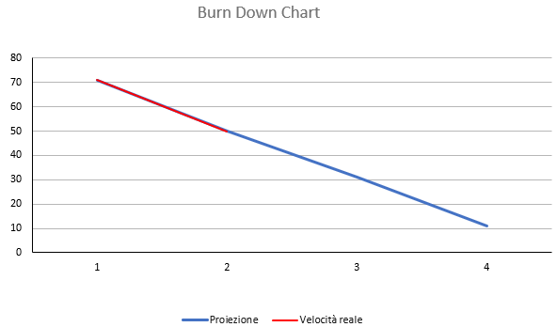
Burn down chart

Slide 6
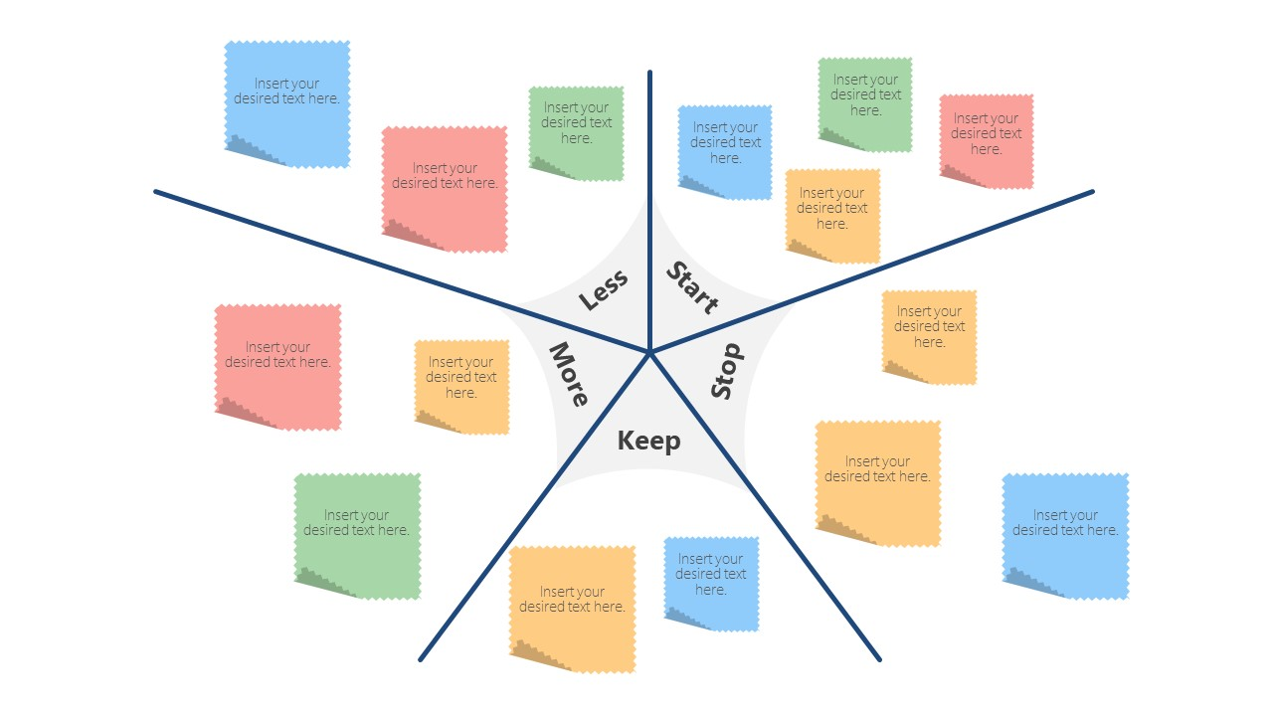
Sprint retrospective
Distrazioni
Lavoro isolato
Definizione migliore dei task
Migliorare la comunicazione dei daily meeting
Sottostimare task
Assegnare task che lavorano sugli stessi file a persone diverse
Utilizzo corretto di GIT e Trello

Slide 7
Sprint review
Tutte le user story programmate per la sprint sono state portate a termine.
Velocità stimata: 21
Velocità effettiva: 21
No particolari problemi durante lo sviluppo
Necessario miglioramento UI
Product Backlog migliorabile dal punto di vista della chiarezza
‹#›
Presentazione prima sprint
27 novembre 2023

